Slide 1
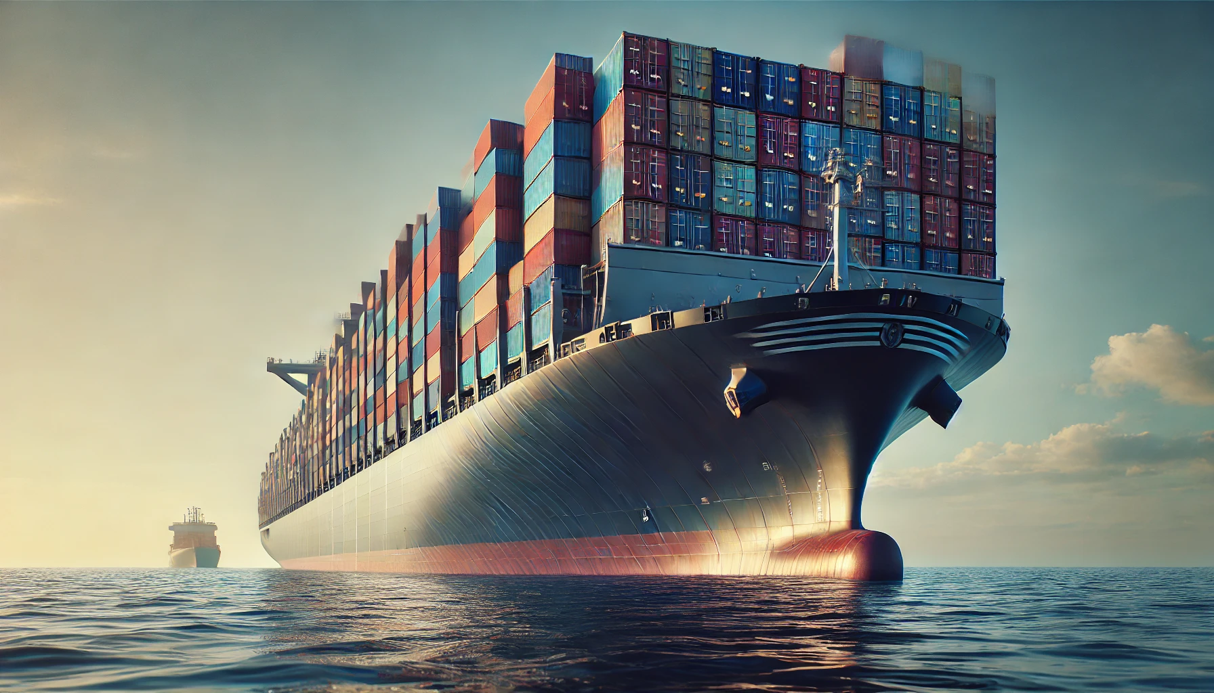
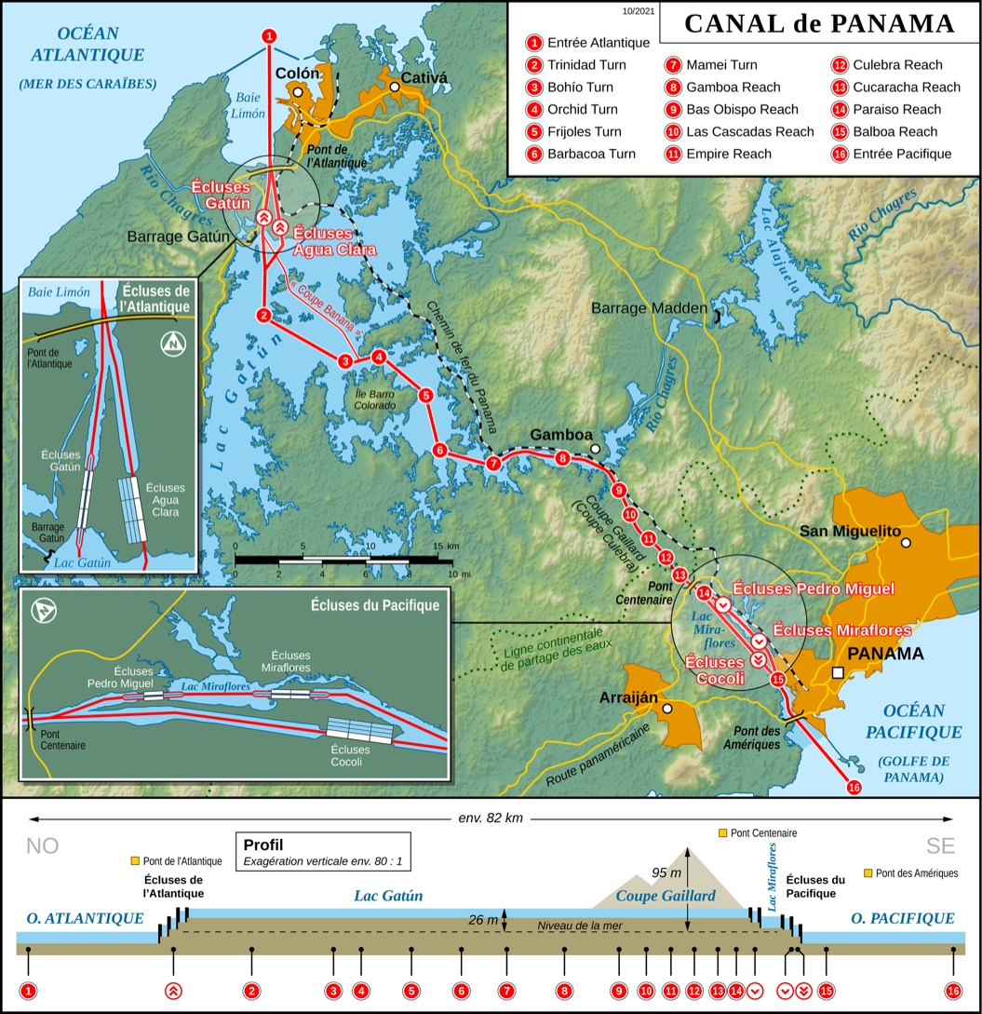
LE CANAL
DE PANAMA
Eklnr

Slide 2
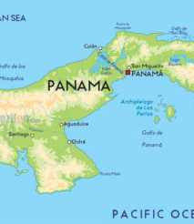
CANAL DE PANAMA
Entre vous et moi…
Avec mes 80 km de long, je relie les océans Pacifique et Atlantique par l’isthme de Panama : une étroite bande de terre reliant l’Amérique centrale à l’Amérique du Sud. On m’appelle le canal de Panamá et je suis fier d’être la voie la plus rapide entre les deux océans pour le transport de marchandises, devant le cap Horn, situé à la pointe australe de l’Amérique du Sud.
Chaque année, 15 000 navires me traversent et mon activité génère plus d’un milliard de dollars de chiffre d’affaires. Je suis sans aucun doute un nœud stratégique du commerce maritime mondial. Et pour accroître mon influence, un plan de développement a été lancé afin d’accueillir des navires toujours plus grands et garder mon attractivité face aux autres routes maritimes.
En 2016, mes nouvelles écluses permettant le passage des Post-Panamax ont été inaugurées.

Slide 3

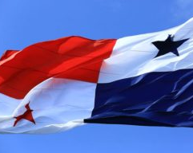
Canal de Panama
Un peu d’histoire
En 1880, les hommes ont pour la première fois envisagé ma création. Un chantier colossal confié à Ferdinand de Lesseps, un entrepreneur français qui avait déjà construit le canal de Suez. Près de 25 000 ouvriers moururent de la malaria et de la fièvre jaune durant les débuts de ma réalisation. Une véritable hécatombe pour un chantier très (trop) coûteux. C’est d’ailleurs un scandale financier qui provoquera la faillite de l’entreprise de Lesseps, la Compagnie universelle du canal interocéanique du Panama.
Il faudra attendre l’arrivée d’ingénieurs américains au début du 20ème siècle, pour que les travaux reprennent jusqu’en 1914, année de ma mise en service. Près de 30 000 ouvriers français et américains périront encore sur mon chantier avant mon inauguration. Je ne suis rétrocédé au Panama en 1999.
Dans l’intimité du canal de Panamá
Construction : 1880-1914
Longueur : 80 km
3 ensembles de 2 d’écluses (Gatun ; Pedro Iguel ; Miraflores) et 2 lacs artificiels (Lac de Gatun et Lac Madden)
Nombre de navires/an : 15 000
Tonnes transportées : 300 millions de tonnes/an
Hauteur totale des écluses : 26m

Slide 4
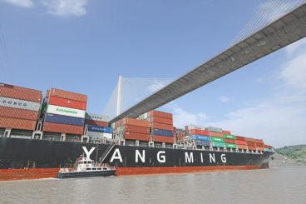
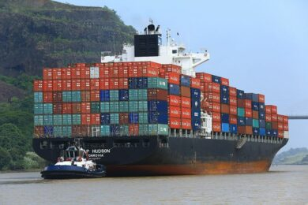
Canal de Panama
Mes usages
Navigation commerciale : les américains m’adorent !
22 000 kilomètres séparent San Francisco de New-York en empruntant le cap Horn. Alors qu’en passant sur mes eaux, les armateurs réduisent leur trajet de 13 000 km, un sacré gain de temps !
Cette situation géographique me permet de concentrer à moi seul 5 % du commerce mondial (hors pétrole) et me vaut d’être l’une des principales ressources économiques du Panamá, derrière l’activité bancaire.
Les américains ne sont plus mes propriétaires, mais je reste crucial puisque les États-Unis m’utilisent pour exporter des marchandises . S’ils m’ont rendu au Panama en 1999, les américains n’ont pas oublié de s’octroyer une priorité de passage pour leurs navires. Le Japon et la Chine sont mes deux autres principaux utilisateurs.

Slide 5
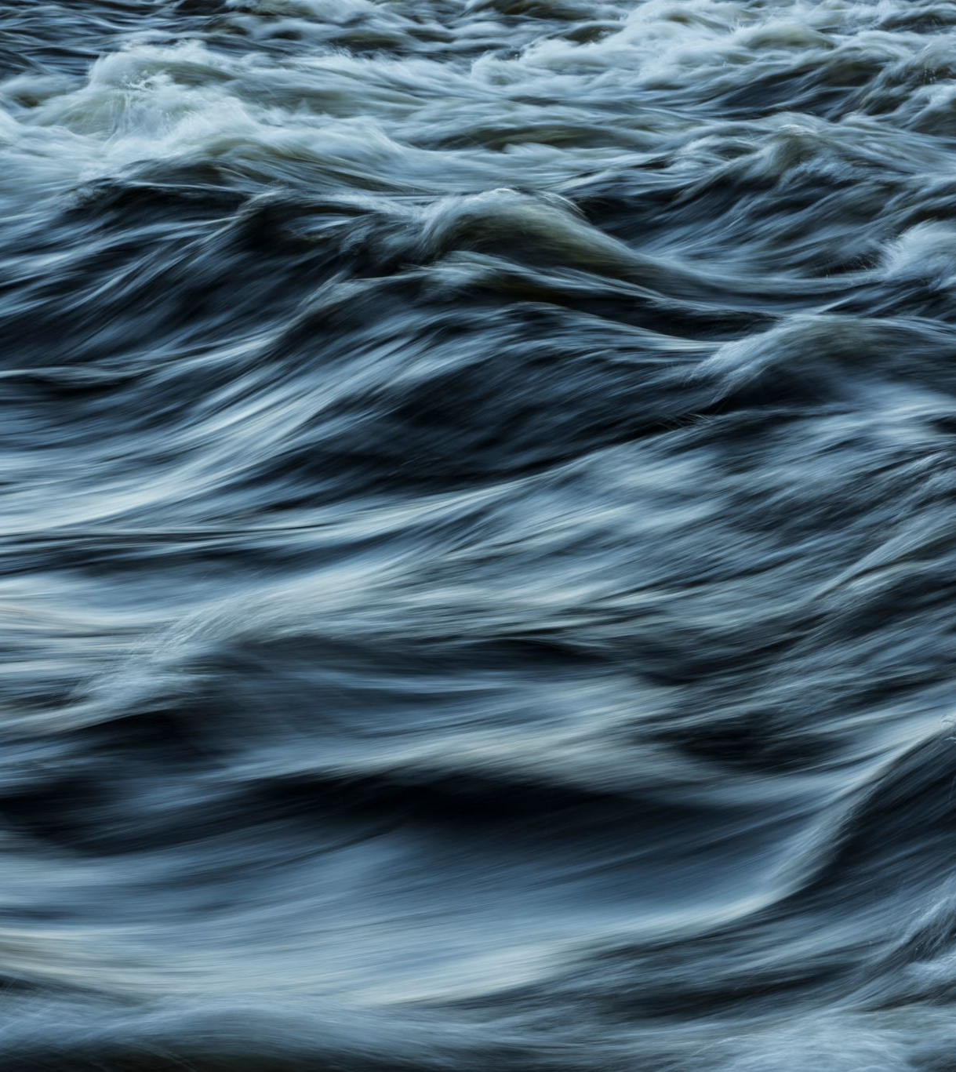
Canal de Panama
Production hydroélectrique : mon ami Gatún
Le barrage de Gatún, qui a permis de créer le lac du même nom, a été construit juste avant moi et produit de l’énergie hydroélectrique destinée, notamment, à l’activation de mes écluses et de mes autres équipements. Il permet aussi l’éclairage de toutes les villes alentours.
Tourisme : les croisières s’amusent
Ma situation géographique particulière fait de moi un lieu touristique de choix. J’attire à moi seul 1 million de touristes, dont un grand nombre m’empruntent sur des bateaux de croisière (plus de 300 par an).

Slide 6
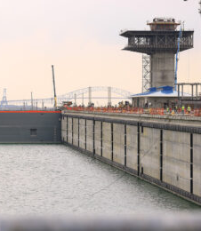
CANAL DE. PANAMA
Envisager l’avenir
Une activité en pleine croissance depuis mon élargissement
Les bateaux de marchandises sont de plus en plus gros et ils sont de plus en plus nombreux à dépasser le dimensionnement de mes écluses et la profondeur de mon canal. Appelés « post-Panamax », ce sont des super-pétroliers et des porte-conteneurs. La solution a été d’élargir mes voies d’accès, par la création de deux ensembles de nouvelles écluses, à l’est de celles de Gatún et au sud-ouest des écluses du Miraflores et l’approfondissement de mon lit. Ce chantier titanesque a duré de 2007 à 2016 et a coûté plus de 5 milliards de dollars.
Inaugurées en 2016, ces nouvelles écluses ont dopé le trafic de conteneurs. Et elles sont la preuve de l’excellence de l’ingénierie française !

Slide 7
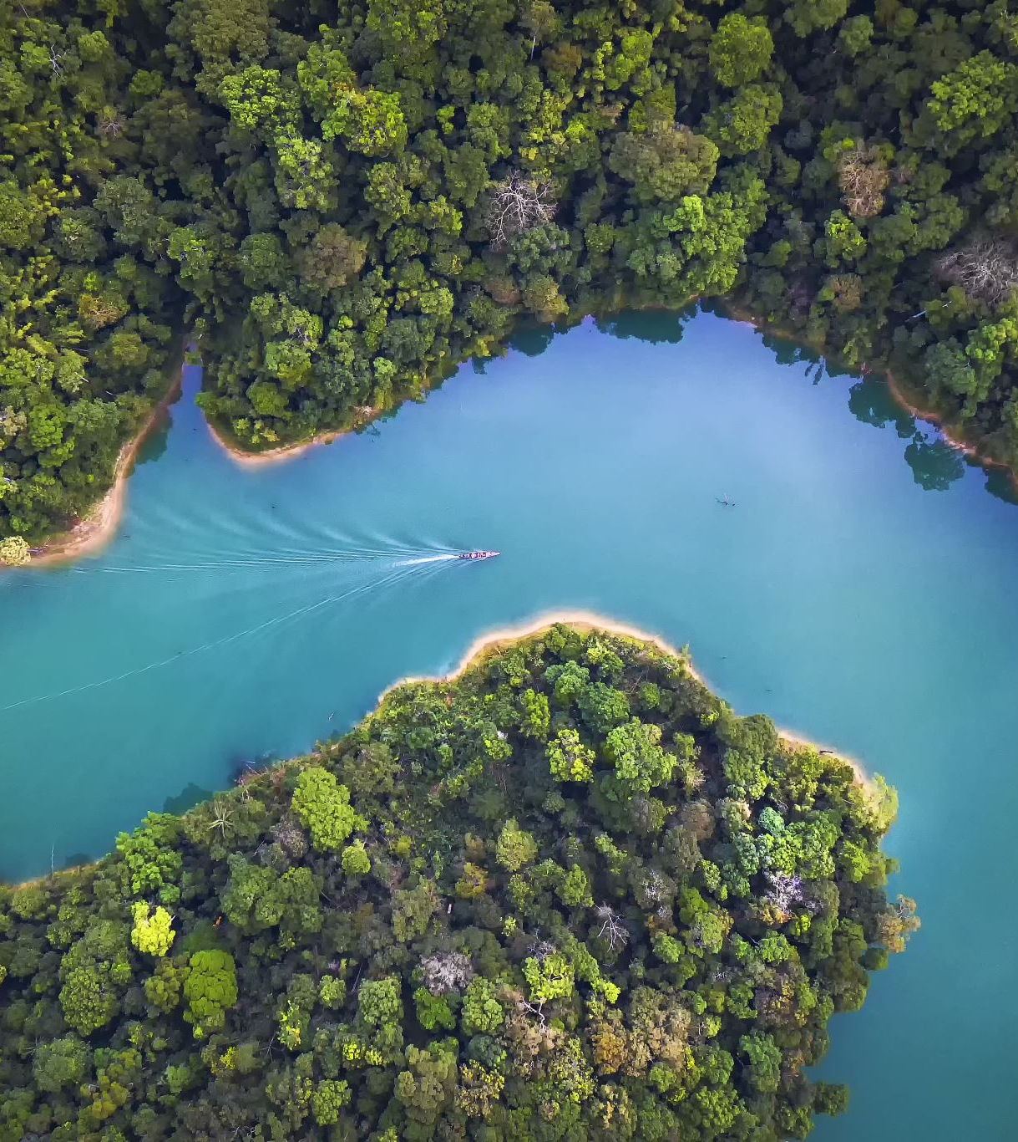
CANAL DE PANAMA
Défis environnementaux : pénurie d’eau et déforestation
Le nombre de navires en circulation augmente et les besoins en eau aussi. Chaque passage d’écluse nécessite 166 millions de litres d’eau, provenant essentiellement des réservoirs des lacs Gatún et Madden ! Cela pose problème car ce sont ces mêmes bassins qui alimentent aussi les besoins domestiques des populations des villes de Panamá et de Colon.
Les problèmes de manque d’eau dans le canal se sont déjà fait sentir, notamment suite à la faiblesse des précipitations durant le passage d’El Nino (courant chaud venu du Pacifique), en 1983 et 1998. Et le pays doit aussi réparer les dommages causés par des années de déforestation du bassin versant, qui aggrave l’envasement du canal.

Slide 8
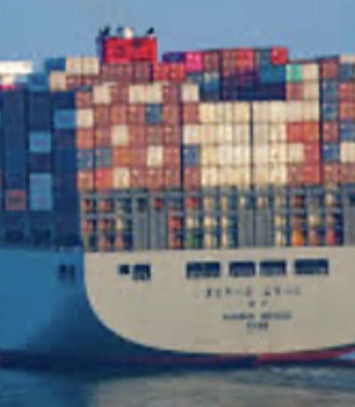
CANAL DE PANAMA
COUTS :
Le coût maximal pour le passage d'un porte-conteneurs au Canal de Panama peut atteindre plusieurs centaines de milliers de dollars. Par exemple, un grand porte-conteneurs "Neopanamax" qui transporte un grand nombre de conteneurs (EVP) peut payer jusqu'à 450 000 USD ou plus pour un seul transit, selon sa taille et le nombre de conteneurs transportés pour passer les 6 écluses.

Slide 9
CANAL DE PANAMA
SOURCE : https://www.initiativesfleuves.org/publications/fleuves/canal-de-panama/
SERVEUR DUKE Eklnr

